Slide 1
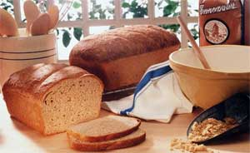
Хлебобулочные изделия

Slide 2
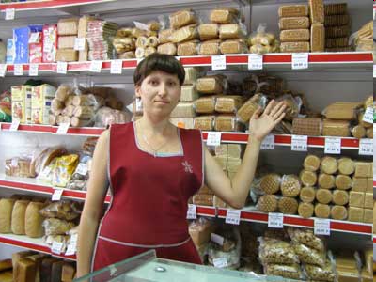
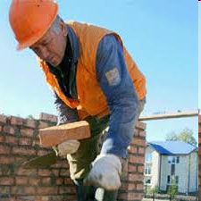
Профессии
Продавец
Строитель

Slide 3
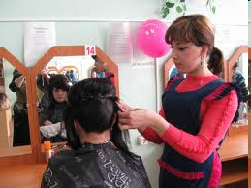
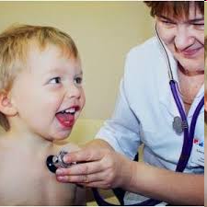
Профессии
Парикмахер
Врач

Slide 4
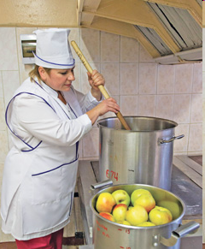
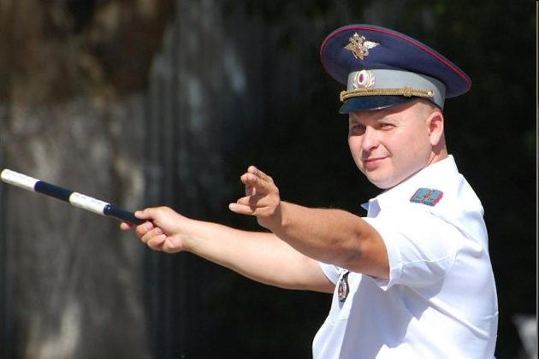
Профессии
Повар
Полицейский

Slide 5
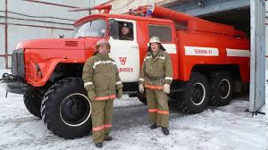
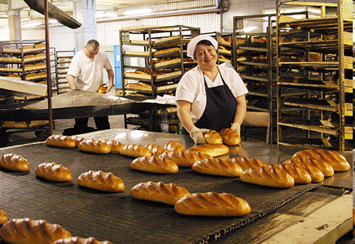
Профессии
Пожарные
Пекарь

Slide 6
Откуда к нам хлеб пришёл?

Slide 7
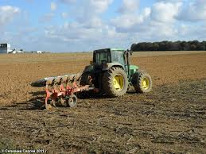
Сначала трактор пашет поле

Slide 8
Зёрна хлеба сажают в землю

Slide 9
Сажают специальными машинами - сеялками

Slide 10
Потом вырастают вот такие колоски

Slide 11
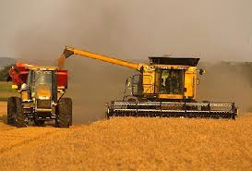
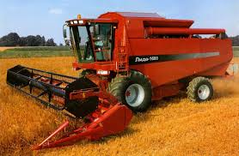
Колоски собирают машины - комбайны

Slide 12
Отвозят зерно на мельницу

Slide 13
Там зёрна перемелют в муку

Slide 14
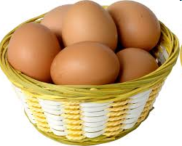
Что нужно взять для теста
Яйцо
Дрожжи
Вода
Мука

Slide 15
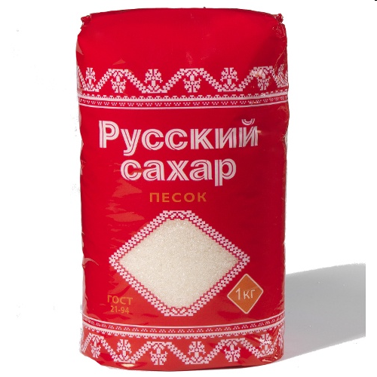
Обязательно берём
сахар
соль

Slide 16
Тесто готово

Slide 17
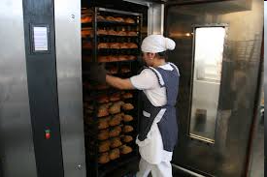
Хлеб выпекают в пекарне
17

Slide 18
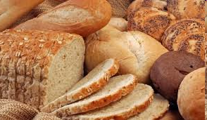
Хлеб готов

Slide 19
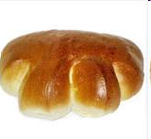
Булочки

